Slide 1
STORYLINE למשתמשים קיימים: רב ממדיות, טיפים ושיטות עבודה
מיכל פריד
כנס טכנולוגיות למידה HIT 14/07/2014

Slide 2
מה שזז
אנו רוצים ליצור למידה שתיצור 2 רמות עומק על המסך:
בכניסה למסך מידע ראשוני ואפשרות לפירוט
ביוזמת הלומד
או
באופן מוכתב על ידי המפתחים.

Slide 3
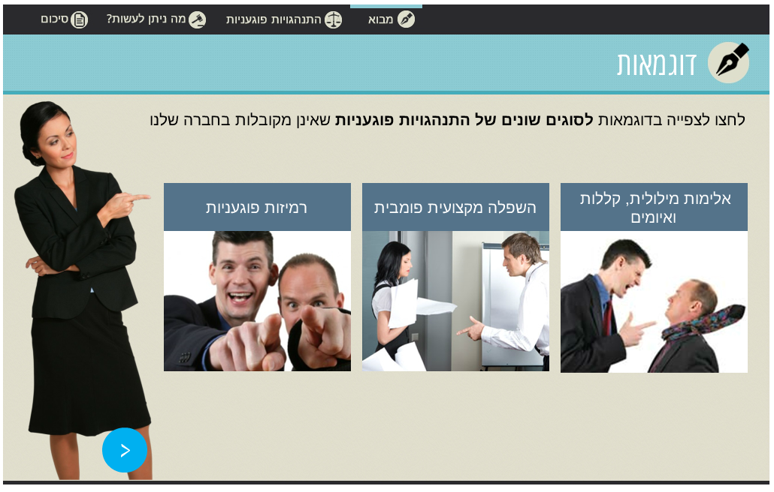

Slide 5
מהכלל אל הפרט ביוזמת הלומד
שימוש בשכבות + טריגרים
שימוש ברכיבי שאלה

Slide 6
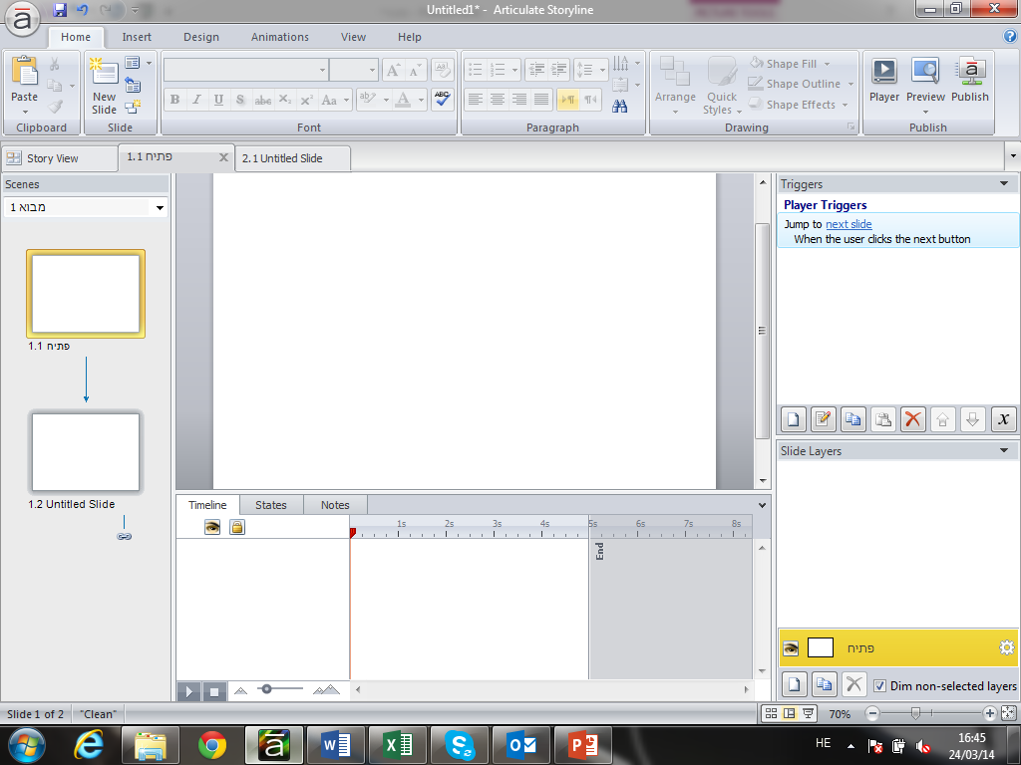
רצף הלימוד בפרוייקט
חלונית הטריגרים
(פקדים)
ציר
הזמן
מצבי
האוביקט
חלונית השכבות

Slide 7
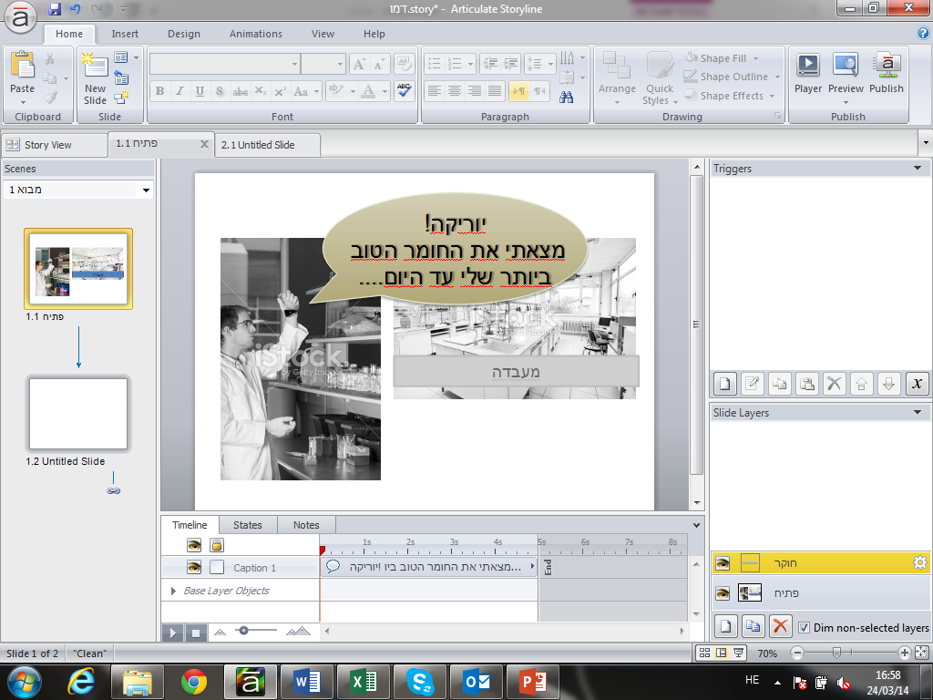
שכבות,
הוספת שכבות מאפשרת להציג מידע נוסף בהפעלת הלומד. לצורך מיקום שכבת הבסיס מוצגת באפור

Slide 8
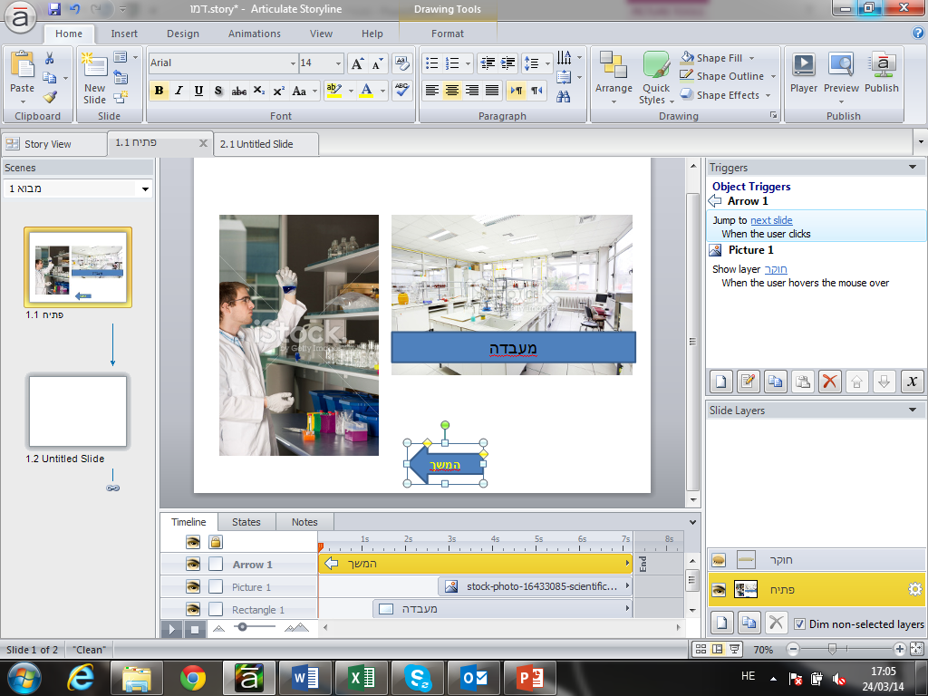
טריגרים,
מאפשרים קביעת התנהגות האובייקטים האופן אוטומטי או בהפעלת הלומד.
ניתן לקבוע פקדים לכל אובייקט בכל שכבה,
ניתן להוסיף פקדים למשתנים

Slide 9
LIGHTBOX
אפשרות לקשר ידע ממסך אחר לנושא הלימוד במסך זה, מתאים אם המידע מרובה

Slide 10
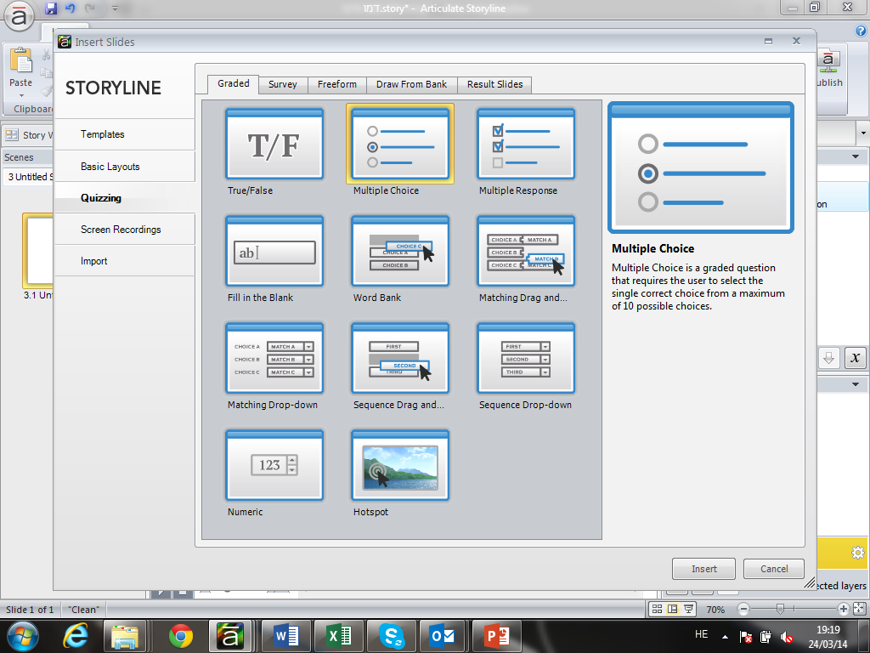
ליצירת תרגילים ומבדקי ידע יש להוסיף מסך חדש מסוג שאלה

Slide 11
מהכלל אל הפרט ביוזמת המפתח
ציר הזמן
הנפשות

Slide 12
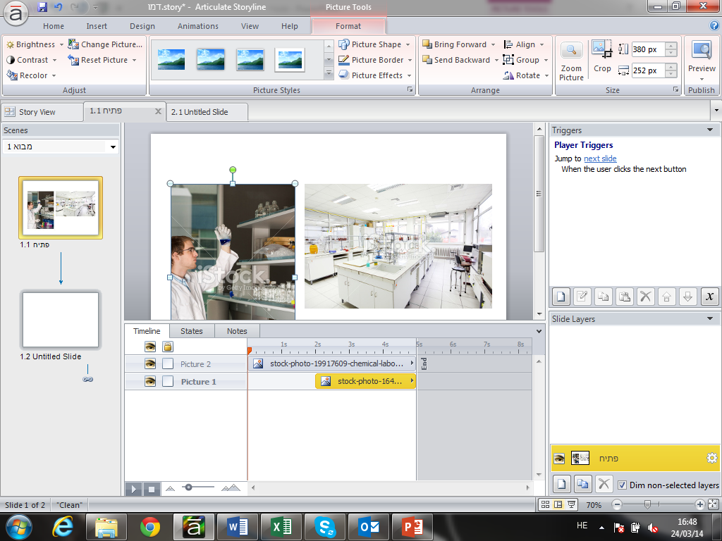
תזמון, הסטת האובייקטים על ציר הזמן

Slide 13
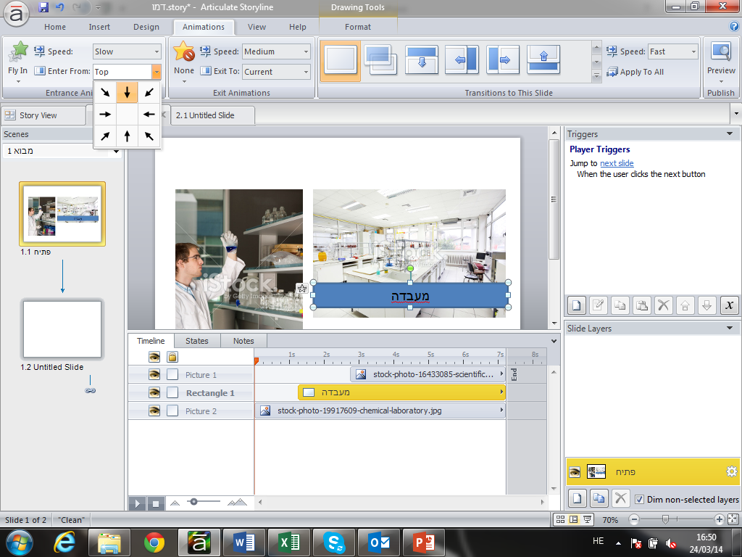
הנפשה, ניתן להגדיר לכל אובייקט בכל שכבה

Slide 14
הפעלת משתנים
תפריט
הוספת נתונים

Slide 15
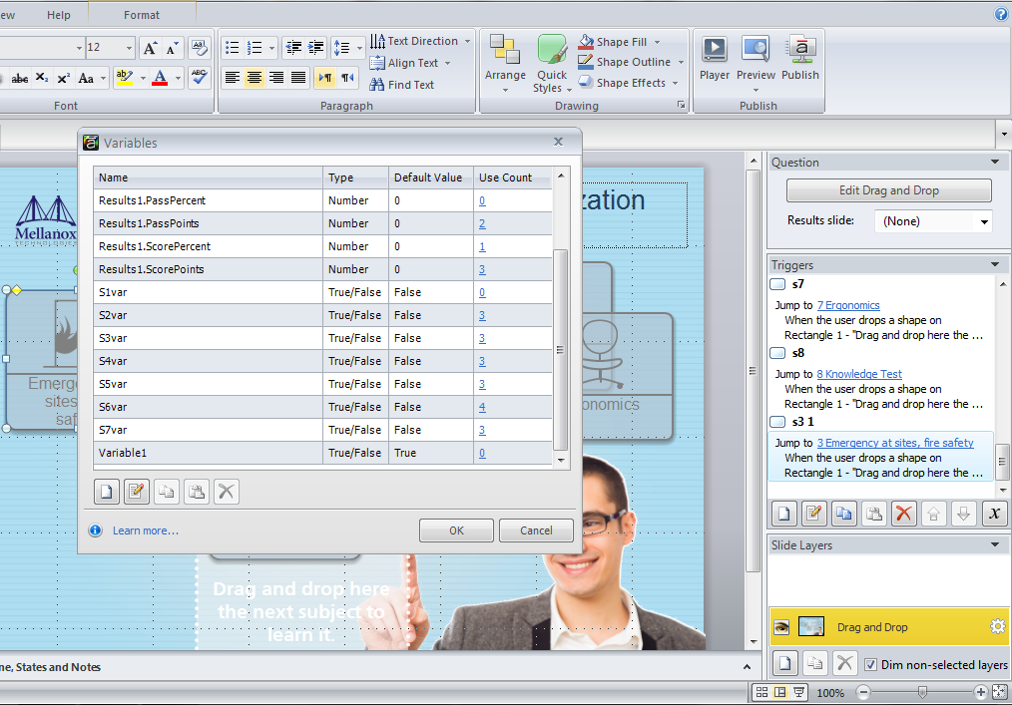

Slide 17
תכנון ועיצוב תבנית לפרויקט
הוספת פרק
הוספת מסך, עיצוב מבנה לפרוייקט

Slide 18
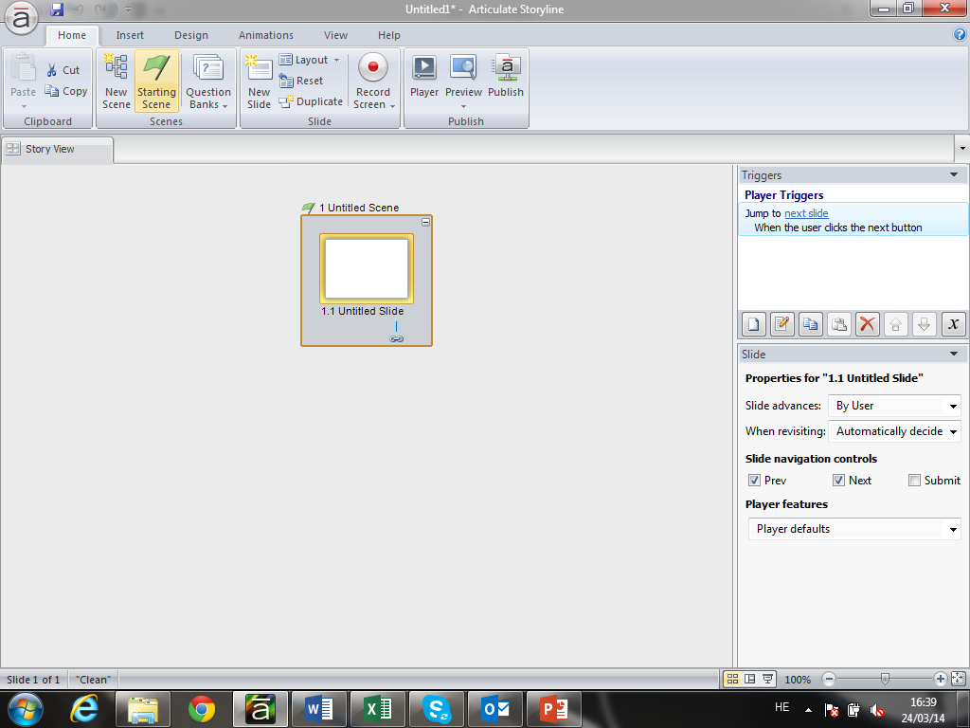
מבט פרויקט חדש, נוצרת הסצנה הראשונה ובה השקף הראשון

Slide 19
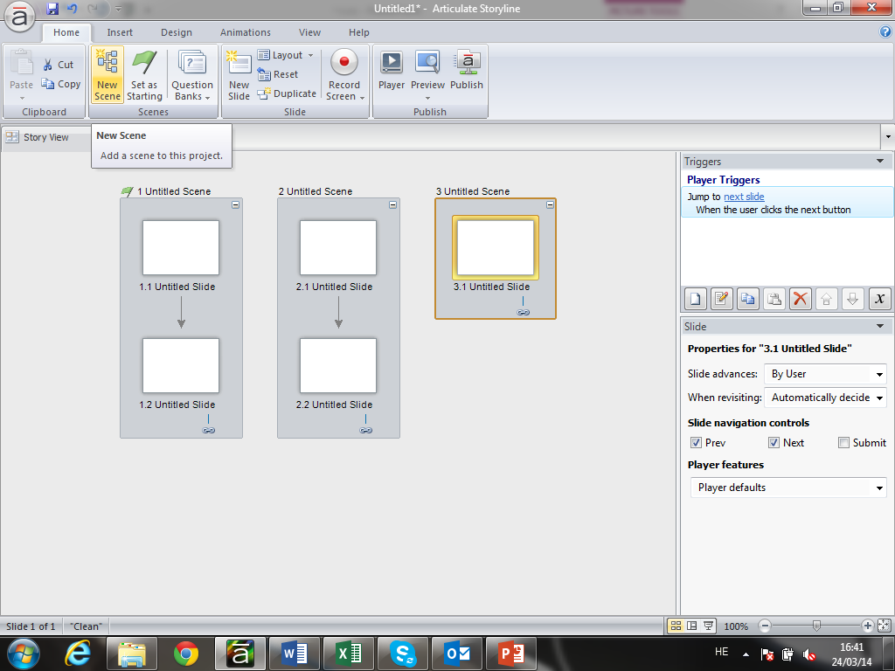
במבט הפרוייקט, תוכלו לבנות תחילה את עץ המבנה ואחר כך למלא תוכן בשקפים, או לבנות שקף אחר שקף לפי עץ המבנה

Slide 20
עוד נושאים
הוספת אובייקטים ועיצובם
שכלול העבודה
מרקרים
שילוב מדיה
דמויות ועיצובן
STATES
כלי ZOOM
שימוש בשכבת בסיס לניווט
יבוא מצגת והפיכתה ליחידה מתוקשבת
סוגי שאלות ותרגולים, מצבי תשובות
הקלטת מסכים
אריזה והפצה

Slide 21
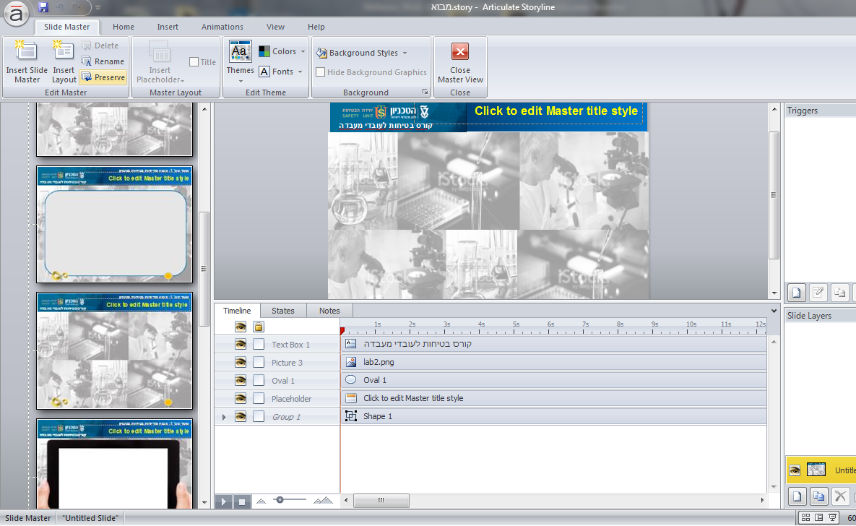
חשוב לעצב את לחצני הניווט ותבניות הלימוד לעבודה מהירה ויעילה בפיתוח

Slide 22
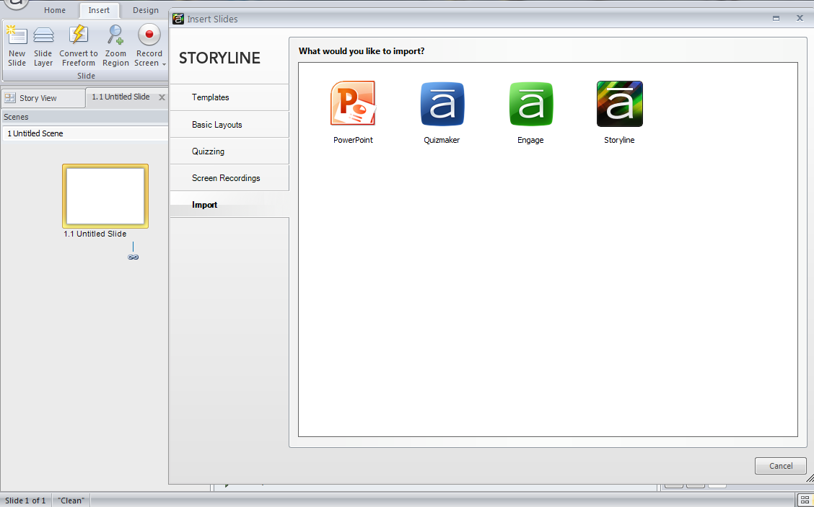
ניתן ליבא מצגת קימת בארגון ולהפוך אותה ליחידת לימוד טראקטיבית עם רכיבי שאלה ותרגול על ידי הוספת שכבות, תוכן ופעילות אינטראקטיבית על המסך.
תוכלו גם ליא פרקים/מסכים מפרוייקטי סטוריליין אחרים

Slide 23
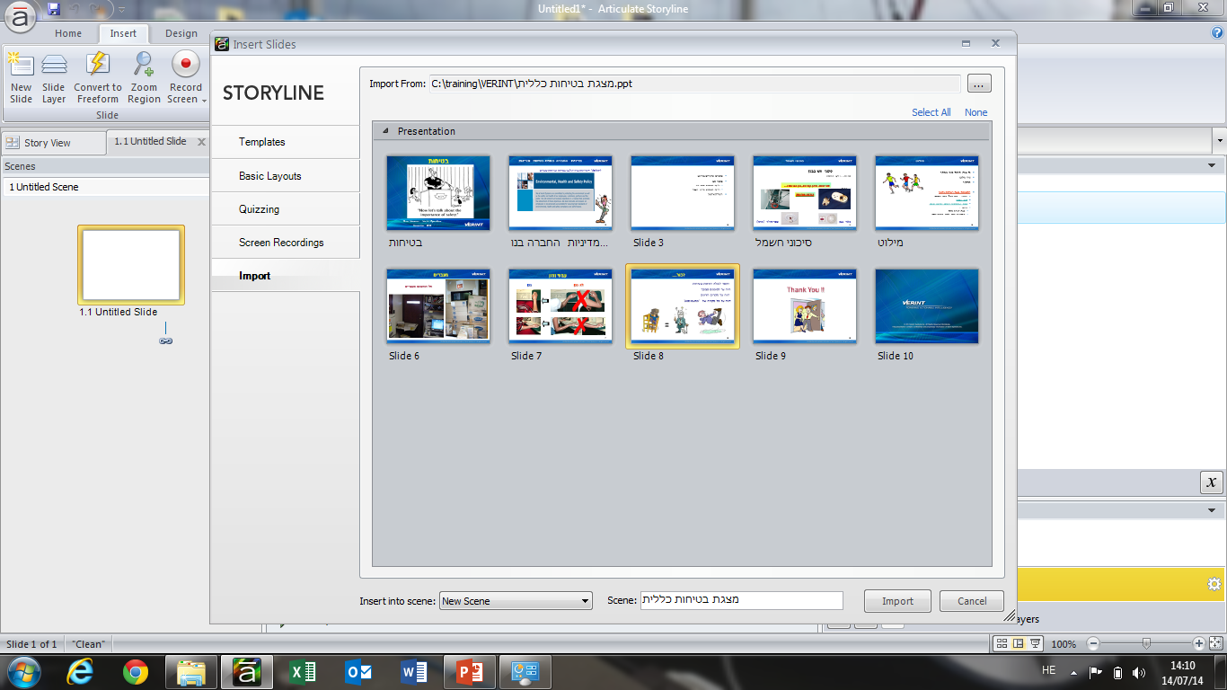

Slide 24
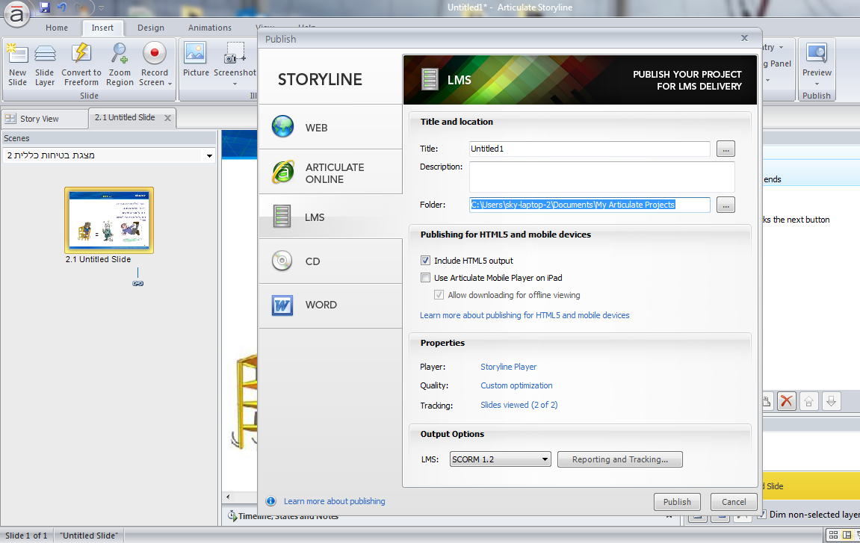
פרסום לפורטל או לאתר
פרסום לקובץ וורד לצורך תיקוף ופרסום התוכן

Slide 25
עבודה מהנה
מיכל פריד
michalfrid88@gmail.com

